Slide 1
Github en Unity
building games together

Slide 2
Lesplan Skill versioncontrole 2.3
Studenten leren de basisprincipes van Git en GitHub.
Studenten leren samenwerken aan een Unity-project met behulp van versiebeheer.
Studenten maken een opzet voor een eenvoudige game in Unity.

Slide 3
Benodigdheden
Computers met Unity geïnstalleerd.
Git geïnstalleerd
CLI
mag ook met een GUI Git Desktop (https://desktop.github.com/download/)
GitHub-accounts voor elke student.
Een projector voor demonstratie.
Template Unity-project (optioneel).opzet voor een eenvoudige game in Unity.

Slide 4
Opdracht 2-3 Unity en Github

Slide 5
Maak een team
Ga in een team bij elkaar zitten
Bepaal wie de lead developer van het team is

Slide 6

Lead developer
Open GitHub
Bepaal de versie.
Voorkeur dat iedereen in dezelfde versie gaat werken. Als teamleden een andere versie hebben, biedt github de mogelijkheid om de juiste versie te downloaden en te installeren

Slide 7
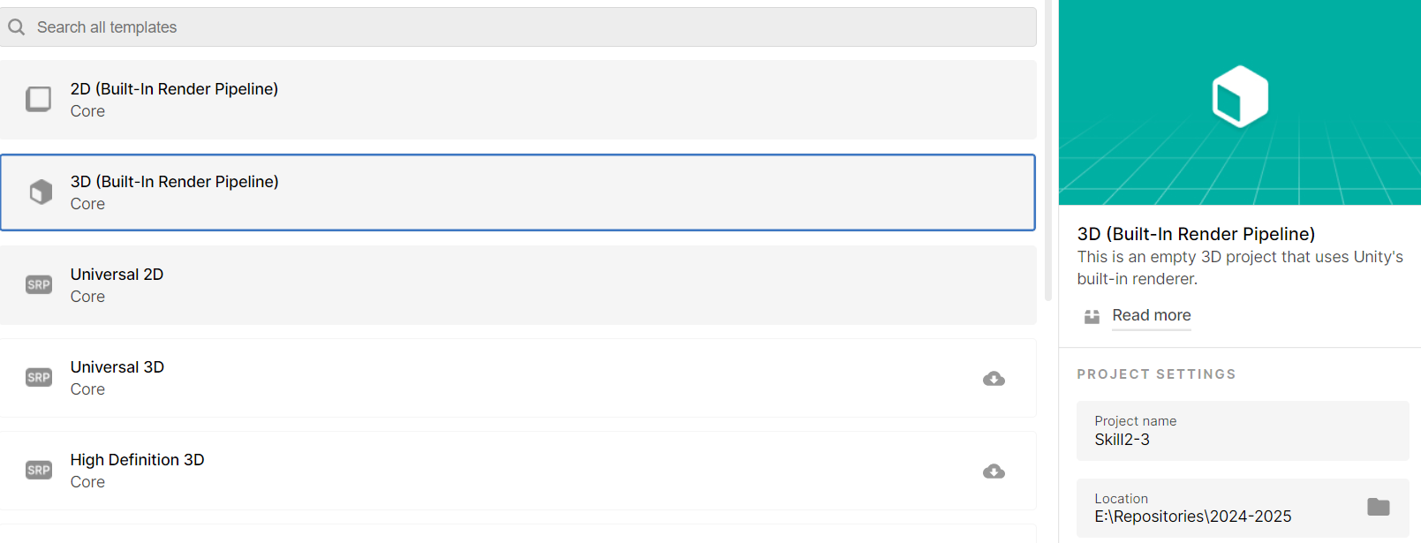
Lead-developer vervolg
Maak een Unity-project aan

Slide 8
Lead dev vervolg
Initieer m.b.v. de teminal een lokale repository
Voeg een README.md toe
Voeg een .gitignore (voor unity door)
Gebruik bijvoorbeeld https://www.gitignore.io/

Slide 9
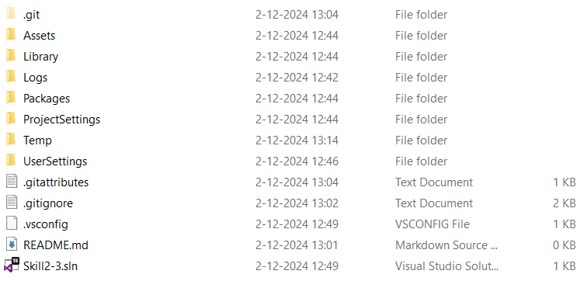
Lead dev vervolg
Pak de MiniMarketModels-bestand uit te plaats de map FBX format in de map Assets

Slide 10
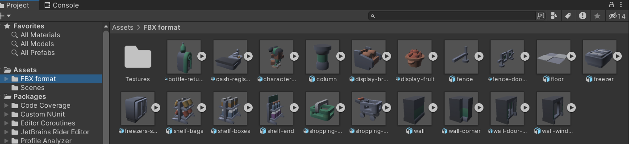
Lead dev vervolg
Als het goed is, zie je nu de Models van de MiniMarkt in Unity

Slide 11
Lead dev vervolg
Open Git Desktop en add deze lokale repository
Publiceer deze repository op Git Hub
Voeg de teamleden als collaborators toe

Slide 12
Alle teamleden
Download ook Git Desktop
Voeg de remote repository toe en pull deze naar jouw computer
Open en checkout een nieuwe branch
Gebruik als branch naam je eigen voornaam

Slide 13
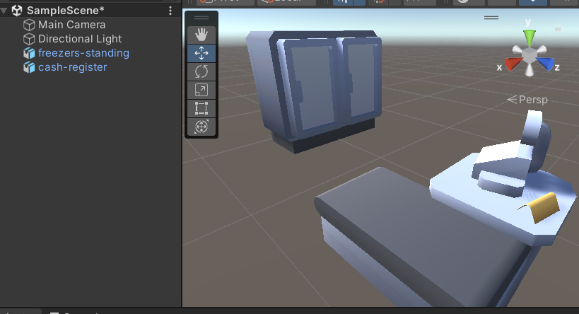
Alle Teamleden
Voeg het project toe aan jouw Unity Hub
Open het project
Voeg een (supermarket) model uit de Assets toe
Plaats deze op de Hierarchy (je mag zelf weten wat en waar)

Slide 14
Alle Teamleden
Save jouw Scene
Als naam van de scene gebruik je jouw eigen naam
Update jouw repository

Slide 15
Alle leden
Fetch alle branches ( git fetch )
Checkout van elke teamgenoot de branch
Maak een screenshot van het project van de huidige branch
Lever de branch én de schreenshots in in Simulise

